Slide 1



Võ Minh Mạnh Đặng Hoàng Đức
Thành viên

Slide 2
BOOTSTRAP LÀ GÌ?
Bootstrap là một framework front-end bao gồm các HTML, CSS và JavaScript dùng để phát triển website.
Bootstrap có sẵn các thành phần và thuộc tính, giúp việc thiết kế một website thuận lợi và dễ dàng hơn
Phiên bản mới nhất là Bootstrap 5 beta

Slide 3
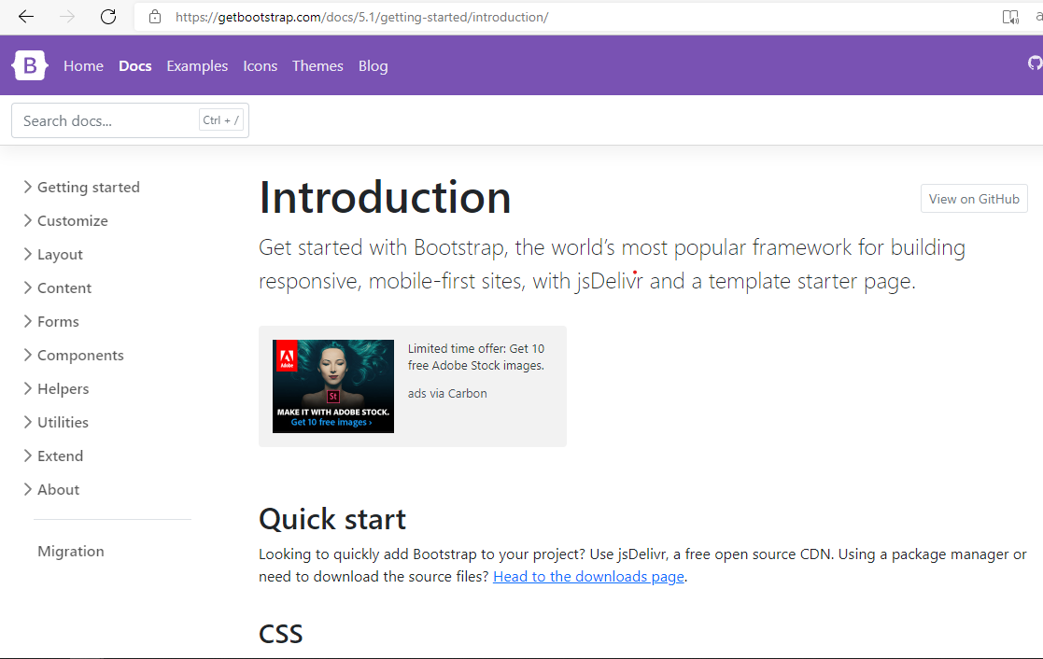
Bootstrap documentation

Slide 4

CÀI ĐẶT
Cách 1: sử dụng CDN: Chèn thẻ <link> và thẻ <script> chứa các file bootstrap
Cách 2: download các file sau và chèn vào project Trong thư mục css: chèn file bootstrap.min.css, Trong thư mục js: chèn file jquery.js,
popper.js
bootstrap.js
sau đó sử dụng thẻ <link> và thẻ <script> để chèn vào project, Lưu ý: các file .JS cần được chèn đúng thứ tự

Slide 5
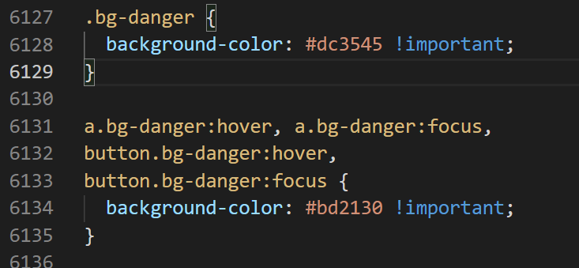
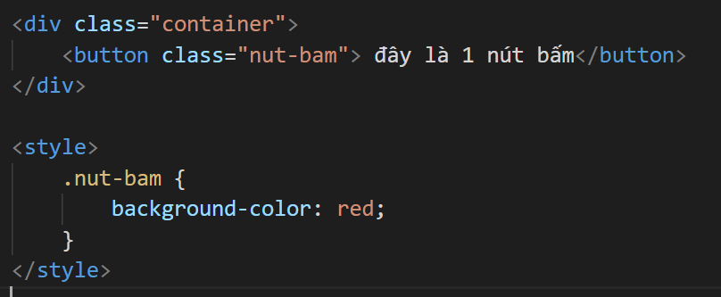


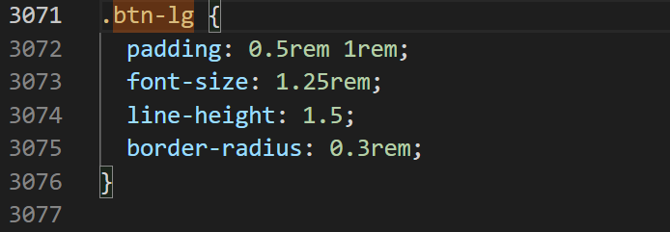
CÁCH HOẠT ĐỘNG
File: Bootstrap .css
bg-danger
btn-lg
Phần CSS của tôi :

Slide 6
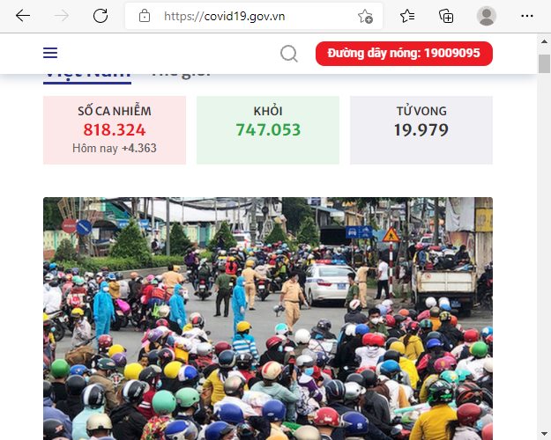
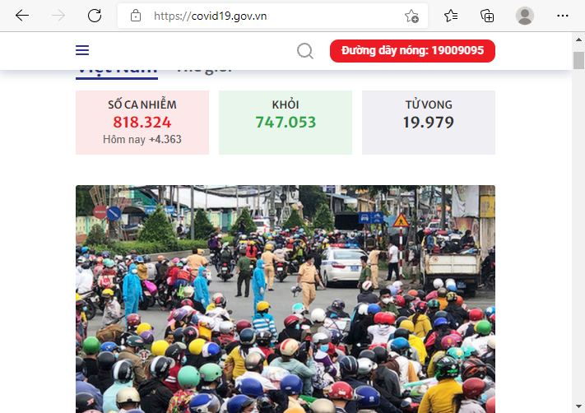
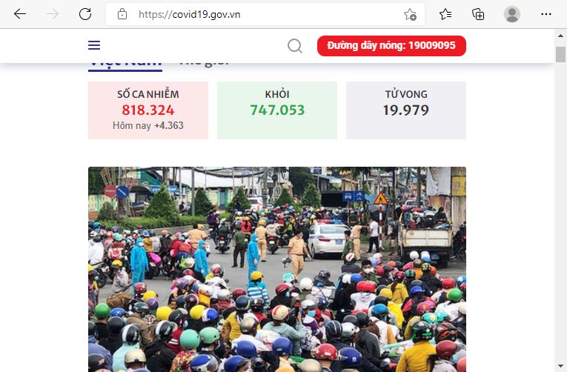
BOOTSTRAP LAYOUT
Container
Dù co dãn thế nào thì phần khung của trang web vẫn được cố định chiều rộng.
Để làm được điều này, chúng ta sử dụng thuộc tính: .container của bootstrap

Slide 7
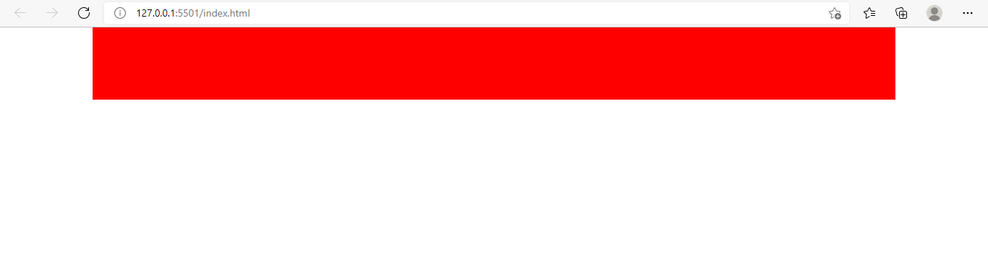
CODE
KẾT QUẢ

Slide 8
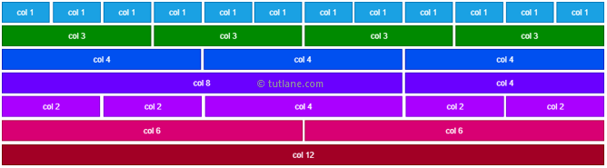
BOOTSTRAP LAYER
Grid System
Một hàng, còn gọi là 1 row sẽ được chia thành 12 cột, chúng ta muốn có bao nhiêu cột thì chúng ta sử dụng cú pháp col-{số lượng cột}

Slide 9
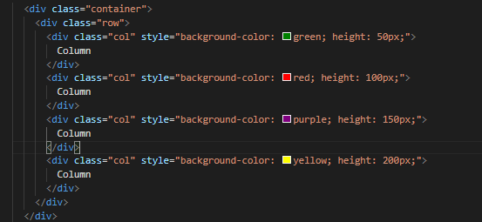
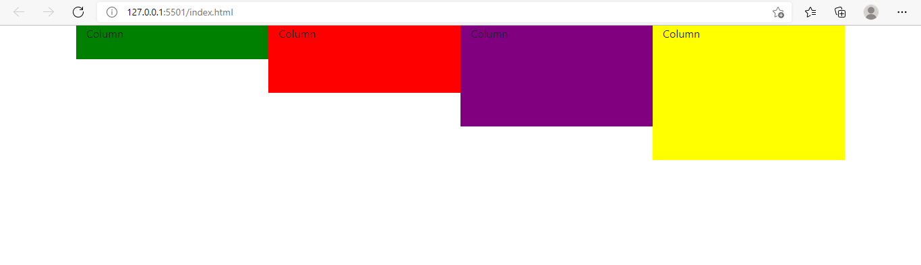
CODE
KẾT QUẢ

Slide 10
Bootstrap component
Trong bootstrap có sẵn giao diện của 21 thành phần sẵn có khác nhau, đáp ứng gần hết nhu cầu của một website cơ bản như:
Alert
Carousel
Button
Form
Modal
Paginatiion

Slide 11

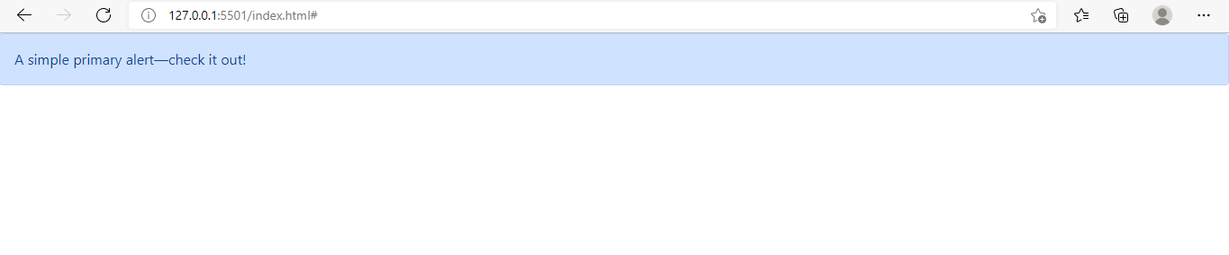
Alert
CODE
KẾT QUẢ

Slide 12
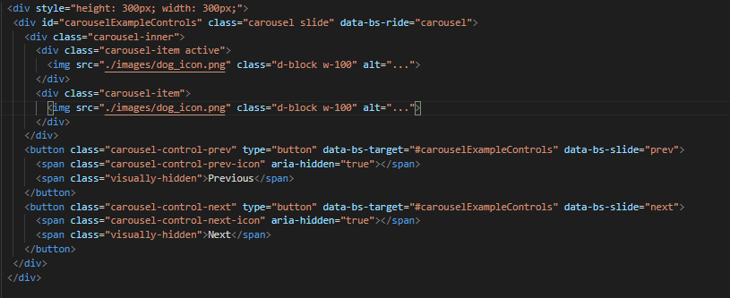
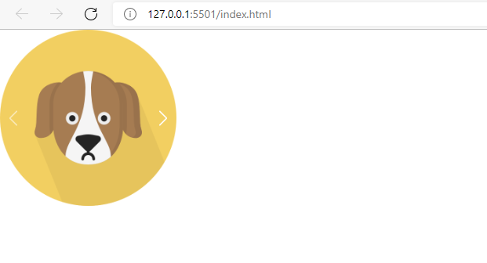
Carousel
CODE
KẾT QUẢ

Slide 13
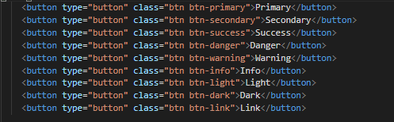
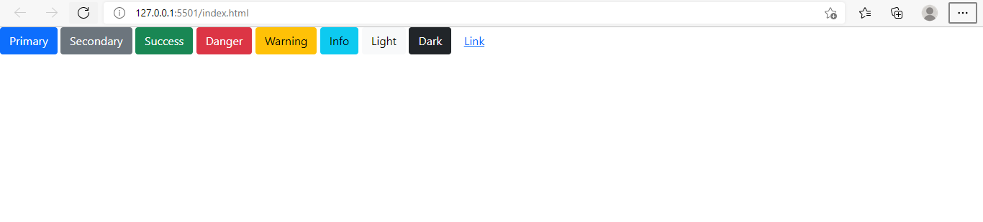
Button
CODE
KẾT QUẢ

Slide 14
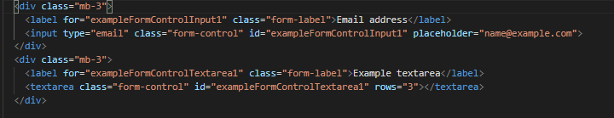
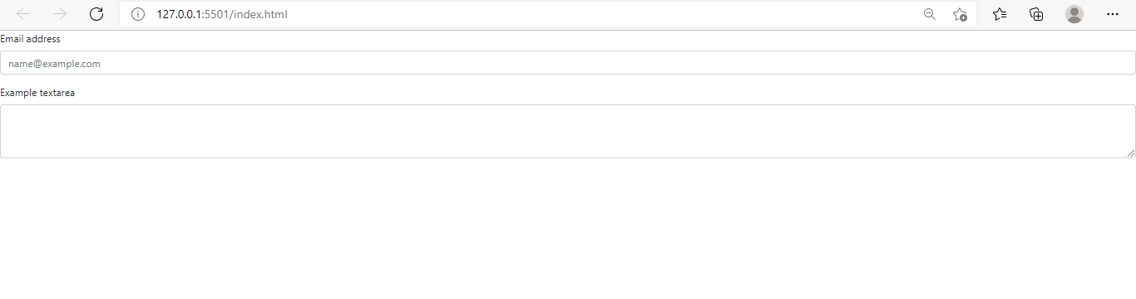
Form
CODE
KẾT QUẢ

Slide 15
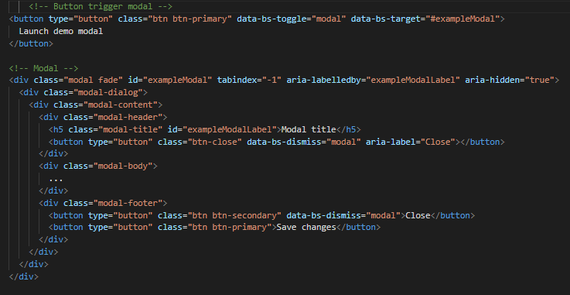
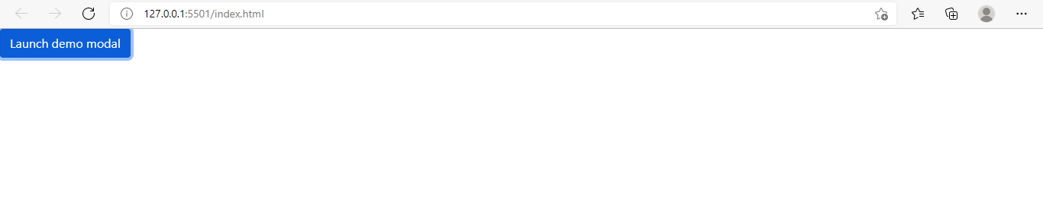
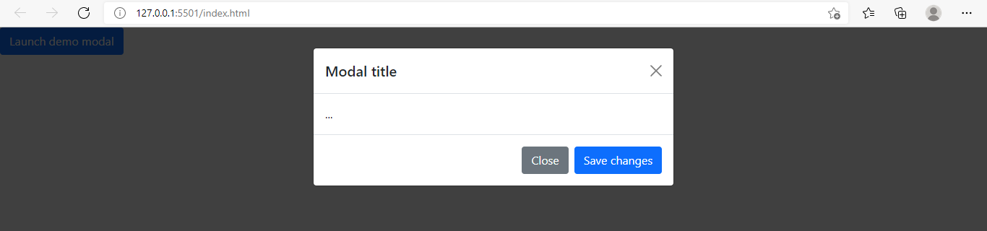
Modal
CODE
KẾT QUẢ

Slide 16
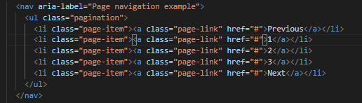
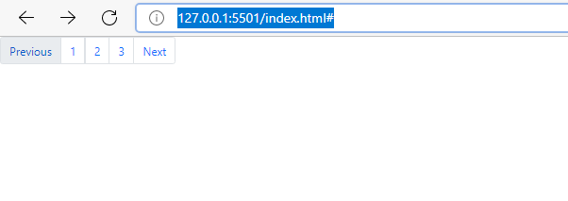
Paginatiion
CODE
KẾT QUẢ

Slide 17
Boostrap ultility
Tương tự như 2 phần trên, bootstrap ultility tích hợp các thiết kế có sẵn, nhưng nhỏ hơn như font chữ, màu nền, border, display, …

Slide 18
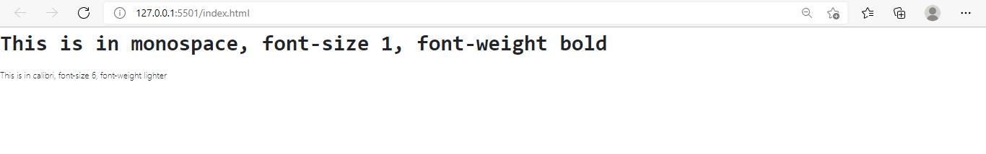
Font chữ
CODE
KẾT QUẢ

Slide 19
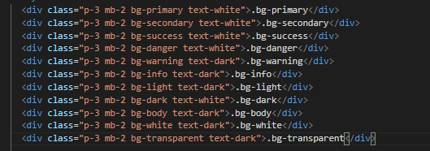
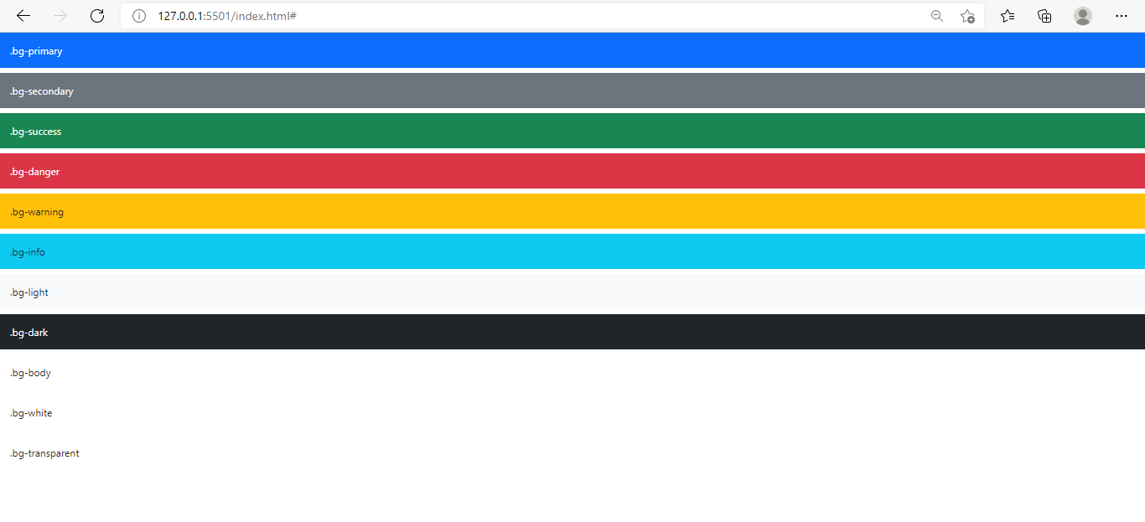
Background-color
CODE
KẾT QUẢ

Slide 20

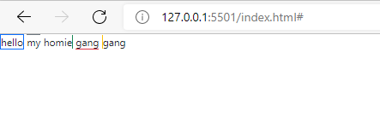
Border
CODE
KẾT QUẢ

Slide 21
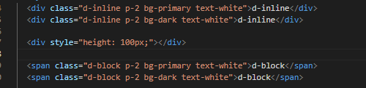
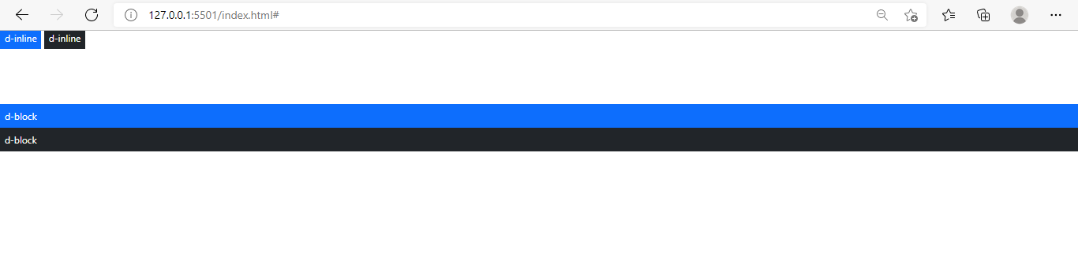
Display
CODE
KẾT QUẢ

Slide 22
Những ưu nhược điểm rút ra sau khi sử dụng bootstrap
Ưu điểm:
Tiết kiệm thời gian
Giao diện đầy đủ, đẹp
Tương thích với trình duyệt và thiết bị
Nhược điểm
Bootstrap không khuyến khích sáng tạo.

Slide 23
CẢM ƠN MỌI NGƯỜI ĐÃ LẮNG NGHE!

